Slide 1
Как передать показания индивидуального прибора учета
с помощью
SMS-сервиса

Slide 2
Если вы используете данную SMS-услугу впервые, зарегистрируйте ваш код плательщика.
Для этого отправьте SMS с текстом:
«вода кп код плательщика»
(например, "вода кп 1234567890") на номер 7377.
ШАГ 1.

Slide 3
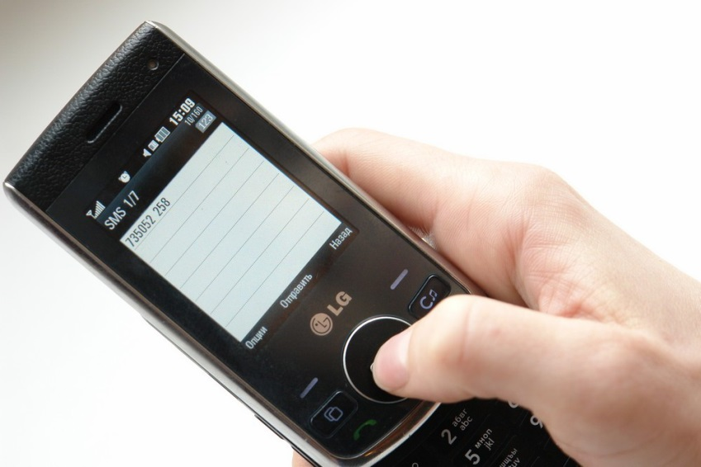
Для просмотра показаний за текущий или предыдущий период,
отправьте SMS с текстом «вода инфо текущий» или
«вода инфо поcледний»
на номер 7377.
ШАГ 2.

Slide 4
ШАГ 3.
Чтобы добавить показания, отправьте SMS с текстом
«вода добавить счетчик №1 счетчик №2»
(например, «вода добавить 10.1 20.3») на номер 7377.

Slide 5
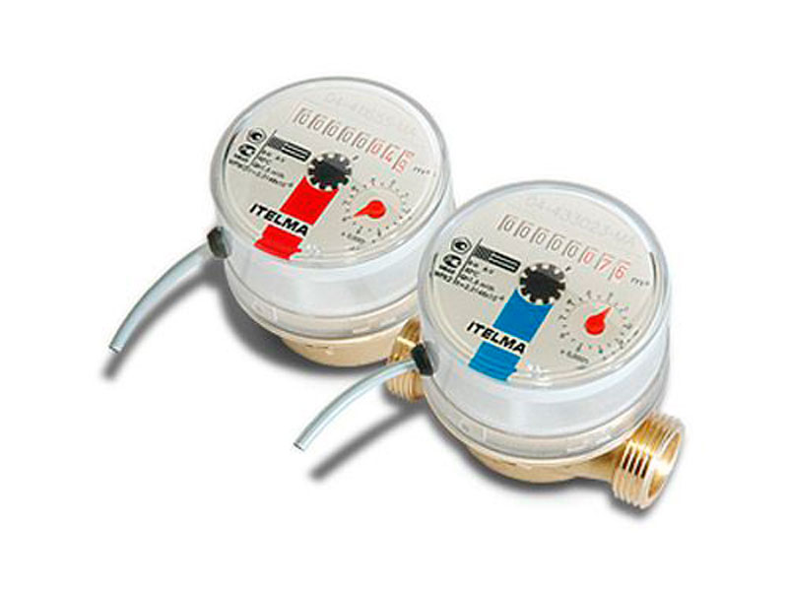
ШАГ 4.
Если в квартире установлено больше 2 приборов учета, отправьте SMS с текстом
«вода добавить счетчик №1счетчик №2 счетчик №3счетчик №4»
(например, «вода добавить 10.1 20.3 12.2 19.5») на номер 7377.

Slide 6
ШАГ 5.
В случае ошибки при вводе показаний, вы можете удалить показания за текущий период, отправив SMS с текстом
«вода удалить»
на короткий номер 7377.
Подробнее о сервисе вы можете узнать на сайте dit.mos.ru/apps.

